Slide 1
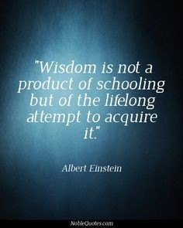
Every Moment- & Life Long- Learnerの コミュニティー 「一瞬一生の会」主催 第5期リーダーシップ・プログラムのご案内 ～リーダーとしての”OS”を測定・開発する～ 2022年4月8日 Harvard Advanced Leadership Initiative 2018 Fellow 有馬充美

Slide 2
プログラムの特徴
米国の発達理論研究機関である「Lectica」の研究に基づく、１）リーダーシップスキルの定義、２）アセスメント、３）スキル向上に向けた学びのサイクルの実践が一体となったプログラム。
知識や情報を一方的に提供する講習や、具体的ながら自身の文脈とは必ずしも一致しないケーススタディーとは一線を画し、現実の課題に適用できる「スキル」を受講生自身が直面する環境下で獲得しつつ、それらスキル発揮の基盤となる「認知構造」の成長を促進することを目指す。
アセスメントの結果を踏まえ、各自のニーズや職場等で期待される役割も加味して受講生に最適のストレッチ目標を定め、その目標に応じた学習（成長）プランを策定。
学習（成長）プランは、「脳が学びたいように学ぶ」べく設計されており、このような学習スタイルを身に着けることで、一生を通じて主体的に学ぶための「学び体質」Learning Agilityを涵養する。
同じような目標を持つ仲間の集うコミュニティーとして、成長に不可欠な心理的に安全な環境を提供。
派遣元の企業向けには、講師及び受講者から本プログラムを通じた学びの理論や実践状況をレポート。

